Slide 1
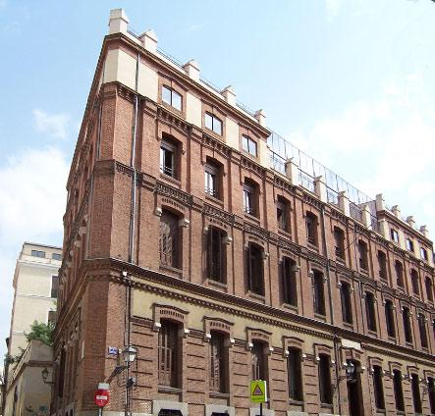
Las miradas de Jesús
LAS CUATRO CHICAS DEL SAGRADO

Slide 2
Tipos de Miradas
MIRADA DE ILUSIÓN
MIRADA DE AMOR
MIRADA
DE
ESPERANZA
MIRADA DE COMPASIÓN
MIRADA DE
REFLEXIÓN
MIRADA DE
FELICIDAD

Slide 3
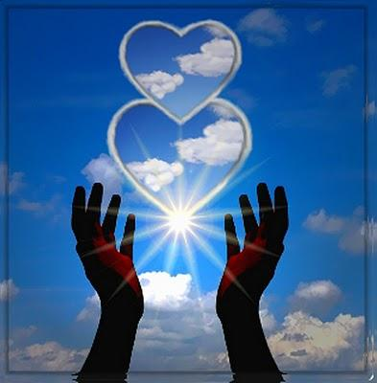
AMOR
TU CORAZÓN ES LIBRE, TEN EL CORAJE DE SEGUIRLO
NO HAY AMOR SIN PERDÓN, Y NO HAY PERDÓN SIN AMOR
NUNCA TE CANSES DE AYUDAR A LOS DEMÁS, PORQUE ESAS PEQUEÑAS COSAS OCUPAN LAS PARTES MÁS GRANDES DE SUS CORAZONES
VIVIMOS, AMAMOS, PERDONAMOS PERO NUNCA NOS RENDIMOS

Slide 4
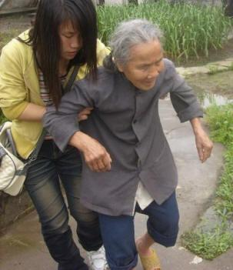
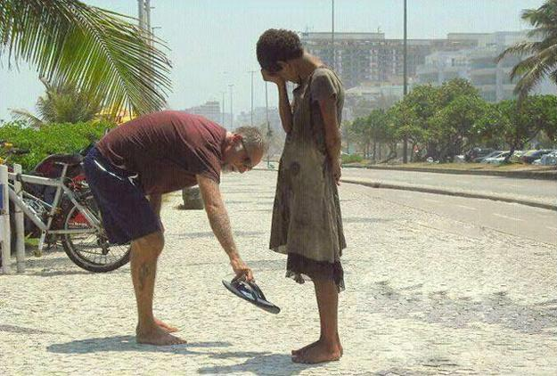
MIRADAS DE COMPASIÓN
Las miradas de Jesús de compasión tratan de ponerse en el lugar del otro de ayudar al necesitado y sufrir con el que sufre. También de tratar a los demás como quieres que
te traten a ti.

Slide 5
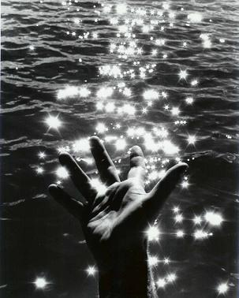
MIRADAS DE REFLEXIÓN
Valiente no es quien no tiene miedo,
sino el que logra conquistar sus temores.
Un ganador es un soñador que nunca
se da por vencido.
Aquel que no ha fracasado
nunca, es que no ha intentado nada.

Slide 6
Mirada de ILUSIÓN
Sin la ilusión el mundo no sería nada
Despierta cada mañana con una ilusión para ese día
La mayor ilusión que puedes tener en la vida es seguir teniendo ilusiones

Slide 7
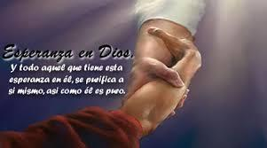
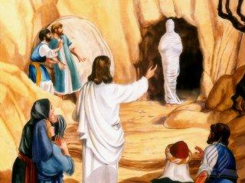
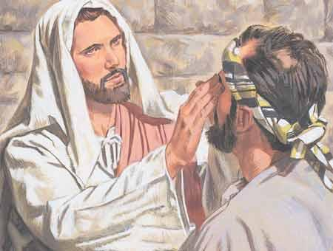
Mirada de Esperanza
Jesús mira a Lázaro con
una mirada de Esperanza,
porque le tenía mucho cariño.
Jesús mira con esperanza al pobre
ciego y le devuelve la vista. Aquí,
el hombre renueva su fe y sigue
a Jesús.

Slide 8
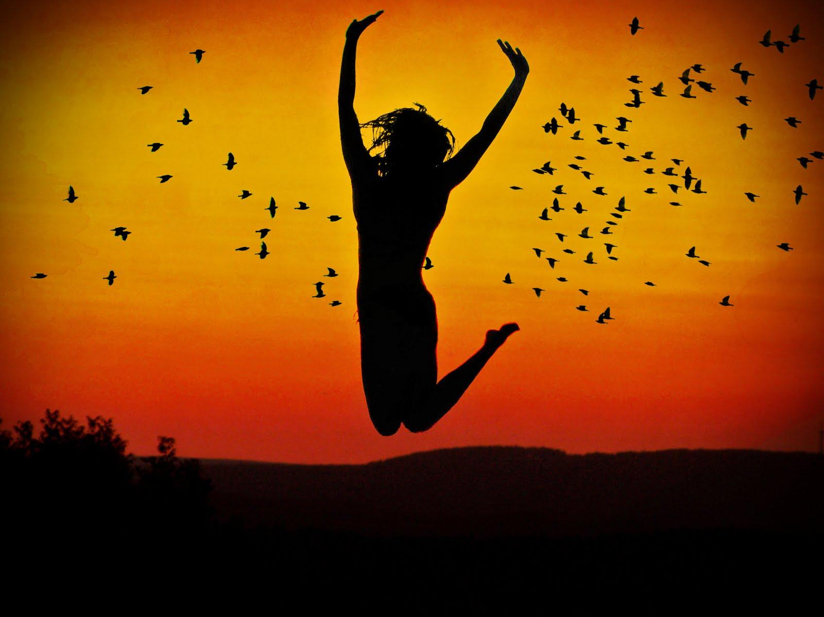
MIRADAS DE FELICIDAD
Felicidad no es hacer lo que uno quiere sino querer lo que uno hace.
Mi felicidad consiste en que sé apreciar lo que tengo y no deseo con exceso lo que no
tengo.

Slide 9
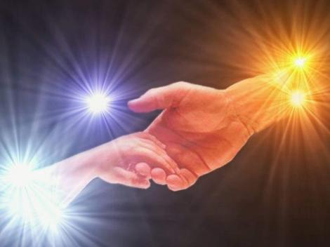
CÓMO DEBEMOS MIRAR
Mira a las personas con cariño, para que ellas te miran con dulzura a tí.
Si en el trayecto resbalas o caes, no te preocupes… sacúdete y continúa tu camino, y mira siempre con una mirada de compromiso contigo mismo para alcanzar tu objetivo siempre y cuando quieras.

Slide 10
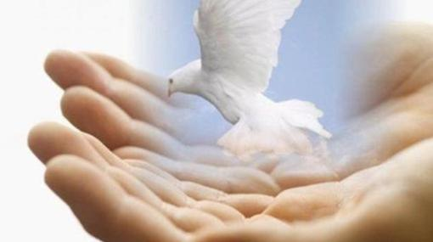
Dios te ha dado esta vida porque eres lo suficientemente fuerte para vivirla
Pon a Dios primero y nunca perderás
A veces ganas y otras aprendes pero nunca pierdes.

Slide 11
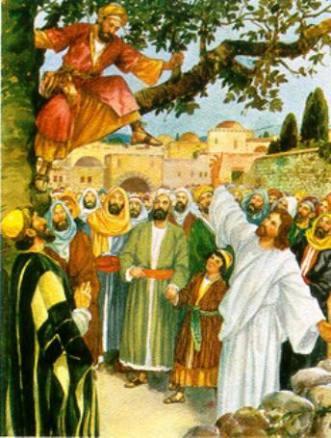
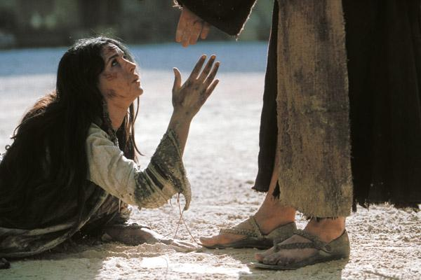
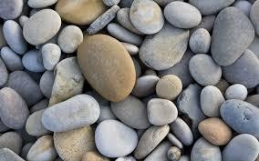
Las distintas miradas de JESÚS
Jesús miró a Zaqueo con una mirada de apoyo para que cambiara y con una mirada hacia su interior para que se arrepintiera.
Jesús mira a una pecadora a punto de ser apedreada con una mirada de empatía y compasión hacia ella y la salva perdonándola sus pecados.

Slide 12
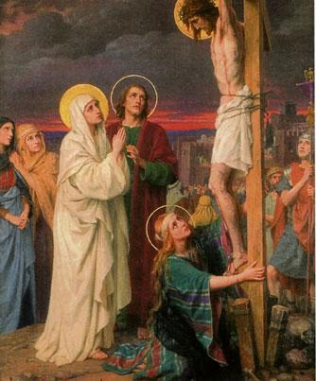
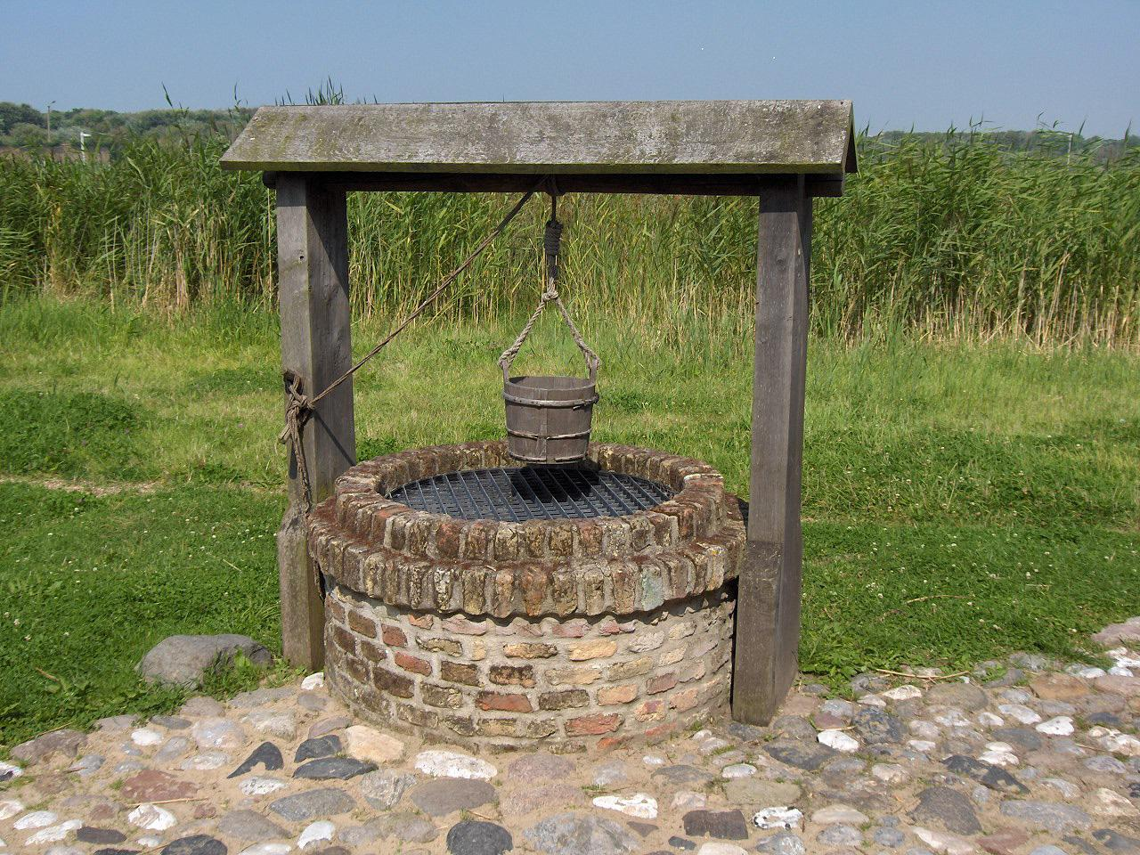
Las distintas miradas de JESÚS
Jesús miró a Juan con una mirada de agradecimiento ya que le acompañó hasta su muerte y Juan con una mirada apenada por su dolor. Nos ofreció a María como Madre.
Jesús
mira con compasión a la anciana que echa todo lo que tiene en
el pozo.

Slide 13
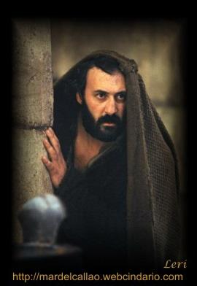
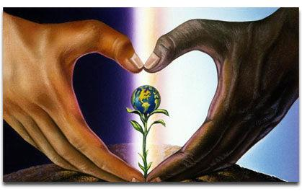
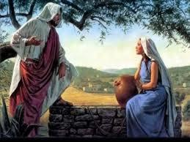
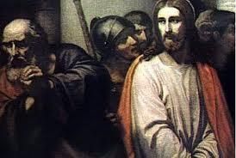
Las distintas miradas de JESÚS
Jesús mira a la samaritana con una mirada de ayuda y con una mirada de respeto e igualdad, ya que él era judío y ella samaritana, dando a entender que todos somos iguales.
Jesús mira a Pedro con una mirada hacia su interior para que se arrepintiera por haberle negado tres veces.

Slide 14
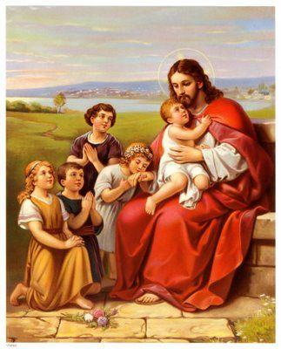
Las distintas miradas de JESÚS
Jesús miraba a los niños con una mirada de amor y ternura. Todas las personas se sorprendían al verle. Él les decía:
‘’DEJAD QUE LOS NIÑOS SE ACERQUEN A MÍ’’
Jesús y los niños

Slide 16
FIN….
Las cuatro chicas del sagrado

